Slide 1



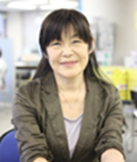
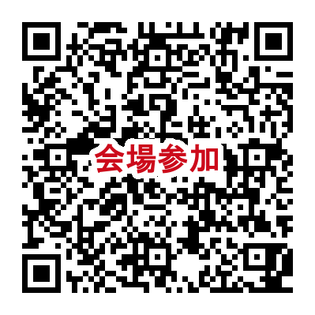
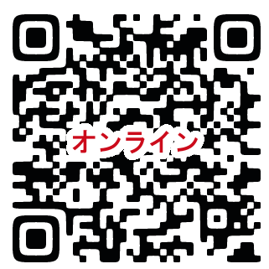
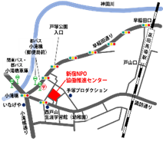
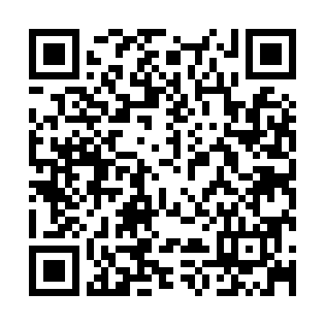
さあ、
ＮＰＯ活動を
始めましょう
ＮＰＯについて学ぼう！
新宿NPO活動基礎講座
身近な問題や社会問題を解決していく
NPOって
何だろう？
非営利とは？
法人化すると何が違うの？
社会貢献って
何だろう？
資金は？
2025/4/17（木）
日 時
18:45～20:45
会 場
新宿区立新宿NPO協働推進センター 501会議室
（新宿区高田馬場4-36-12）
講 師
手塚 明美 氏
認定NPO法人 藤沢市民活動推進機構 理事長
受講したらこれがわかる!
・NPOとは
・特定非営利活動法人(NPO法人)とは
・NPO法人のメリット・デメリット
・社会性、公益性の捉え方
・認定NPO法人の仕組み 等
＜講師紹介＞
1998年NPO法の制定をきっかけに、藤沢市民活動推進連絡会の創設に参画。2001年～2013年藤沢市の NPO支援センターのセンター長を務める。NPO支援の在り方を柱に、情報収集と発信を進め、NPOを中心とした非営利組織のマネジメント支援、ソーシャルビジネスの起業支援NPOと他セクターとの連携支援に取り組んでいる。
対 象
NPOについて知りたい、興味のある方。社会貢献活動をされている方。
参加費
1,000円 (資料代等)
定 員
会場20名（先着順）
オンライン(Zoom)参加40名
会場参加申込
オンライン参加申込
＜お問い合わせ・お申込み＞
新宿NPO協働推進センター
電話：03-5386-1315
FAX : 03-5386-1318
E‐mail : hiroba@s-nponet.net
※毎月第二火曜日、年末年始(12/29～1/3)
は休館日のため電話対応はできません。
参加費：1,000円（会場・オンライン）
※申込〆切 : 講座開始の1時間前まで
2025年度の｢新宿NPO活動基礎講座｣は24回開催予定。詳しくはQRコードでご確認ください
※講座・イベントは変更・延期又は中止する場合がございます。最新の情報につきましては、
当センターHPをご覧ください。https://snponet.net

Slide 2
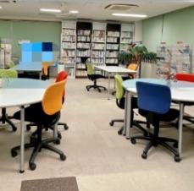
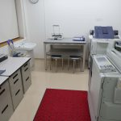
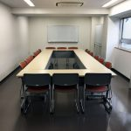
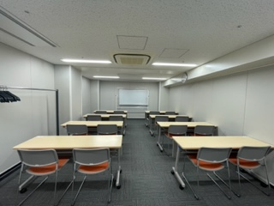
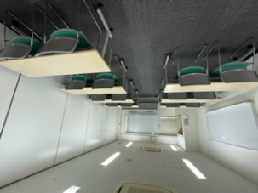
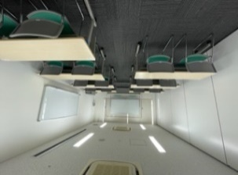

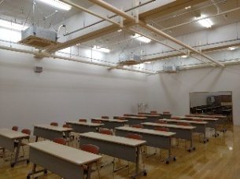
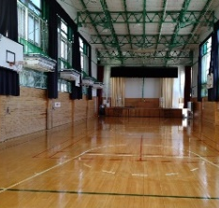
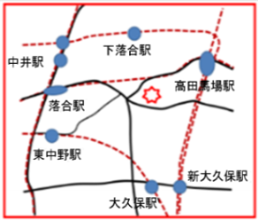
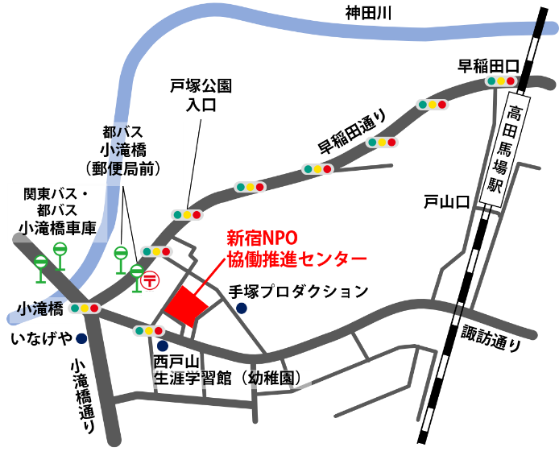
2025年4月17日(木)「NPO入門講座」
◆お申込み方法◆
◆FAXでお申込みの方はこちらをご利用ください ◆FAX:03-5386-1318
ふりがな
お名前 |  | お電話番号
所属 |  | 役職
メールアドレス
参加動機ほか
※メールでお申込みの方は、上記の項目を記載の上、hiroba@s-nponet.net へお送りください。
※ご記入いただきました個人情報は適切に管理し、新宿NPO協働推進センター事業以外の目的で
使用致しません。また許可なく第三者に提供することはありません。
※当講座への参加にあたりサポートが必要な方は、その旨を上表「参加動機ほか」欄にご記入ください。
❖新宿区立新宿NPO協働推進センターのご案内❖
NPO、NGO、CSR、プロボノ、地域活動団体等、非営利の社会貢献活動を行うセクターの協働の取り組みを推進し、多様な社会課題の解決を図るための活動拠点です。会議やイベント等、幅広い目的でご利用いただけます。
施設は社会貢献活動目的かつ非営利の利用に限ります。
左記料金は一般料金です。（ただし当施設登録団体は半額減免）
利用条件等詳細については施設にお問い合わせください。
フリースペース
作業室
1階多目的室、2階多目的室に空調(冷暖房)設備が入り、快適にご利用していただけるようになりました。
施設利用における最新の情報等につきましては、当センターまでお問い合せください。
101会議室
102会議室
401会議室A
401会議室B
501会議室
1階多目的室
2階多目的室
新宿区立新宿NPO協働推進センター
新宿区高田馬場４－３６－１２
電話 03‐５３８６‐１３１５
FAX 03‐５３８６‐１３１８
E-mail hiroba@s-nponet.net
********************************************************
◆アクセス
〈バスでお越しになる場合〉（いずれの停留所からも徒歩4分）
・各線 新宿駅 西口より関東バスで「小滝橋」下車（乗車時間10分前後）
西口地下より標柱番号12・14を上がった乗場から出るバス（すべて）
・各線 高田馬場駅 早稲田口より都バスで「小滝橋(郵便局前)」下車
（乗車時間5分前後） 早稲田口を出て目の前、高架下の乗場
〈最寄り駅から徒歩でお越しになる場合〉
・東京メトロ東西線 落合駅、西武新宿線 下落合駅より徒歩12分
・JR山手線・東京メトロ東西線・西武新宿線 高田馬場駅、JR中央線
東中野駅・大久保駅、都営大江戸線 東中野駅・中井駅より徒歩15分

